Slide 1

ABAP RAP – Managed scenario

Slide 2
Managed Scenario

Slide 3
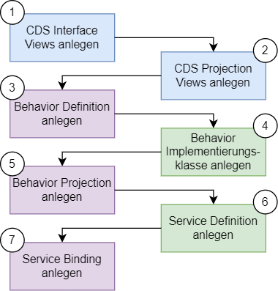
RAP Implementation Workflow
Create CDS Views
Create CDS Projection Views
Create Behavior Definition
Create Behavior Class
Create Behavior Projection
Create Service Defintion
Create Service Bindung

Slide 4

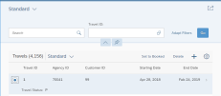

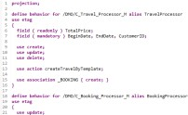
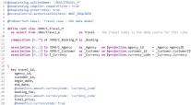
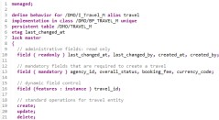
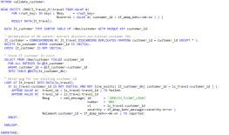
Managed Scenario - Workflow
SERVICE BINDING
BIND TO SCENARIO AND PROTOCOL
PREVIEW
SERVICE DEFINITION
DEFINE SCOPE
ADD BEHAVIOR
CDS PROJECTION
PROJECT ELEMENTS & ENRICH
BEHAVIOR PROJECTION
PROJECT BEHAVIOR
ADD
BEHAVIOR
IMPLEMENT BEHAVIOR
Authority object
CDS role
QUERY DATA ACCESS
CONTROL
CDS-BASED DATA MODEL
CDS BEHAVIOR DEFINITION
ABAP CLASSCODE
AUTHORITY CHECK
APPLICATION DATA DATABASE TABLES
Lock object
Notes:
1.) Als klassischer DDIC-basierter CDS-View mit der Annotation @Analytics. query: true, der Daten von einem analytischen View selektiert. Diese Variante verwenden wir in den folgenden Beispielen, da sie auch in älteren Versionen der ABAP-Plattform verfügbar ist.
2.) Als CDS-View-Entität mit der Annotation @Analytics. query: true, die Daten von einem analytischen View selektiert. Diese Syntaxvariante ist technisch möglich, wir empfehlen aber, sie nicht zu verwenden.
3.) Als transienter CDS-Projektions-View mit einem „Provider Contract analytical_query“. Diese Syntaxvariante steht erst seit 2022 zur Verfügung, wird aber von SAP empfohlen. Daher geben wir in den Beispielen auch diese neue Syntax an.
In allen drei Varianten selektiert eine analytische Query Daten von einem analytischen Cube- oder Dimensions-View. Dabei ist es unerheblich, ob es sich bei diesen um DDIC-basierte CDS-Views oder View-Entitäten handelt.
Einfache Query:
@AbapCatalog.sqlViewName: 'ZB_SOIQ01'
@EndUserText.label: 'Query 01 für Kundenauftragspositionen'
@Analytics.query: true
define view ZB_SalesOrderItemQuery01
as select from ZB_SalesOrderItemCube01
{
Material,
SoldToParty,
SoldToCountry,
OrderQuantity,
NetAmount
}
Die vollen analytischen Fähigkeiten Ihrer Query können Sie im Querymonitor testen (Transaktionscode RSRT): Melden Sie sich am SAP GUI an und starten Sie Transaktion RSRT. Geben Sie im Feld Query die Zeichen »2C« ein, direkt gefolgt vom SQL-View-Namen des CDS-Views, also »2CZB_SOIQ01«
für Ihre erste analytische Query, wie in Abbildung 10.18 gezeigt. Wenn Sie die Query als CDS-View-Entität oder als CDS-Projektions-View definiert haben, geben Sie stattdessen »2C« gefolgt vom Namen des CDS-Views ein. Wenn der View mit @Analytics.technicalName annotiert ist, so geben Sie »2C« ein, gefolgt vom technischen Namen, der durch diese Annotation spezifiziert wird. Die Zeichen »2C« sind ein technisches Hilfsmittel zur Identifikation einer CDS-basierten analytischen Query und starten deren spezifische Interpretation und Ausführung.

Slide 5
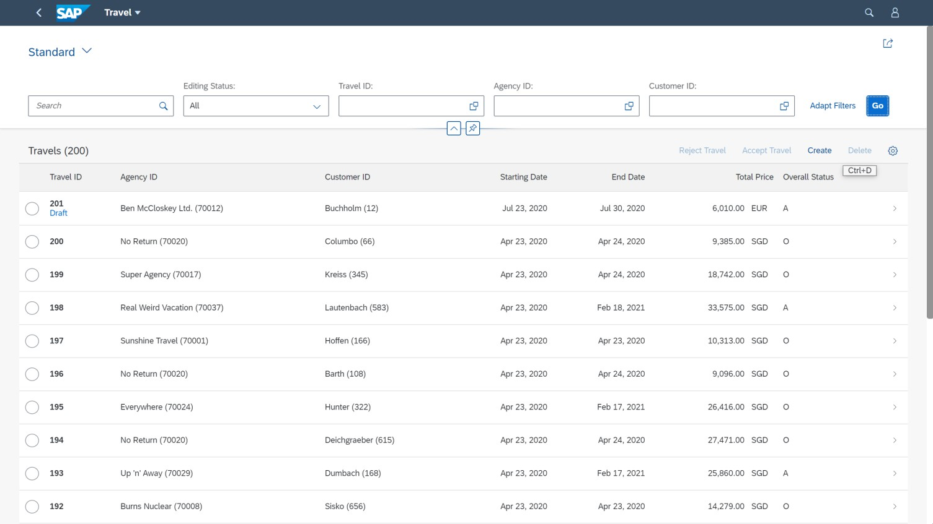
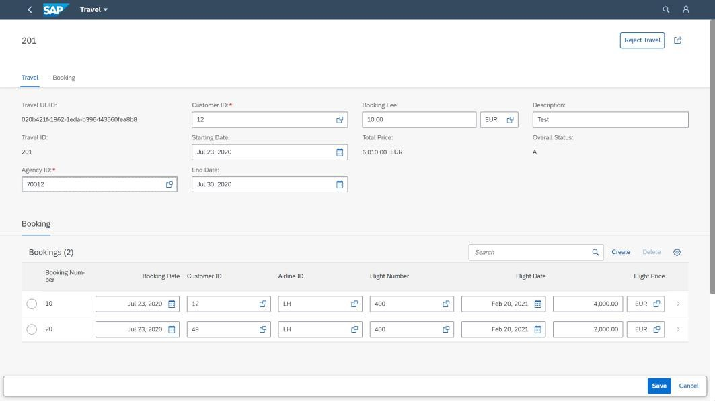
Tag 3 - Workflow
Implementation result: Fiori App with CRUD methods and more
TRANSACTIONAL LIST - REPORT APP
BO-specific Actions
Create
Delete
OBJECT PAGE
Draft
Notes:
1.) Als klassischer DDIC-basierter CDS-View mit der Annotation @Analytics. query: true, der Daten von einem analytischen View selektiert. Diese Variante verwenden wir in den folgenden Beispielen, da sie auch in älteren Versionen der ABAP-Plattform verfügbar ist.
2.) Als CDS-View-Entität mit der Annotation @Analytics. query: true, die Daten von einem analytischen View selektiert. Diese Syntaxvariante ist technisch möglich, wir empfehlen aber, sie nicht zu verwenden.
3.) Als transienter CDS-Projektions-View mit einem „Provider Contract analytical_query“. Diese Syntaxvariante steht erst seit 2022 zur Verfügung, wird aber von SAP empfohlen. Daher geben wir in den Beispielen auch diese neue Syntax an.
In allen drei Varianten selektiert eine analytische Query Daten von einem analytischen Cube- oder Dimensions-View. Dabei ist es unerheblich, ob es sich bei diesen um DDIC-basierte CDS-Views oder View-Entitäten handelt.
Einfache Query:
@AbapCatalog.sqlViewName: 'ZB_SOIQ01'
@EndUserText.label: 'Query 01 für Kundenauftragspositionen'
@Analytics.query: true
define view ZB_SalesOrderItemQuery01
as select from ZB_SalesOrderItemCube01
{
Material,
SoldToParty,
SoldToCountry,
OrderQuantity,
NetAmount
}
Die vollen analytischen Fähigkeiten Ihrer Query können Sie im Querymonitor testen (Transaktionscode RSRT): Melden Sie sich am SAP GUI an und starten Sie Transaktion RSRT. Geben Sie im Feld Query die Zeichen »2C« ein, direkt gefolgt vom SQL-View-Namen des CDS-Views, also »2CZB_SOIQ01«
für Ihre erste analytische Query, wie in Abbildung 10.18 gezeigt. Wenn Sie die Query als CDS-View-Entität oder als CDS-Projektions-View definiert haben, geben Sie stattdessen »2C« gefolgt vom Namen des CDS-Views ein. Wenn der View mit @Analytics.technicalName annotiert ist, so geben Sie »2C« ein, gefolgt vom technischen Namen, der durch diese Annotation spezifiziert wird. Die Zeichen »2C« sind ein technisches Hilfsmittel zur Identifikation einer CDS-basierten analytischen Query und starten deren spezifische Interpretation und Ausführung.

Slide 6
Data Model ( Flights – Bookings)
CDS View for Table SFLIGHT
Parent->Child Relationship
CDS View for Table SBOOK
Notes:
1.) Als klassischer DDIC-basierter CDS-View mit der Annotation @Analytics. query: true, der Daten von einem analytischen View selektiert. Diese Variante verwenden wir in den folgenden Beispielen, da sie auch in älteren Versionen der ABAP-Plattform verfügbar ist.
2.) Als CDS-View-Entität mit der Annotation @Analytics. query: true, die Daten von einem analytischen View selektiert. Diese Syntaxvariante ist technisch möglich, wir empfehlen aber, sie nicht zu verwenden.
3.) Als transienter CDS-Projektions-View mit einem „Provider Contract analytical_query“. Diese Syntaxvariante steht erst seit 2022 zur Verfügung, wird aber von SAP empfohlen. Daher geben wir in den Beispielen auch diese neue Syntax an.
In allen drei Varianten selektiert eine analytische Query Daten von einem analytischen Cube- oder Dimensions-View. Dabei ist es unerheblich, ob es sich bei diesen um DDIC-basierte CDS-Views oder View-Entitäten handelt.
Einfache Query:
@AbapCatalog.sqlViewName: 'ZB_SOIQ01'
@EndUserText.label: 'Query 01 für Kundenauftragspositionen'
@Analytics.query: true
define view ZB_SalesOrderItemQuery01
as select from ZB_SalesOrderItemCube01
{
Material,
SoldToParty,
SoldToCountry,
OrderQuantity,
NetAmount
}
Die vollen analytischen Fähigkeiten Ihrer Query können Sie im Querymonitor testen (Transaktionscode RSRT): Melden Sie sich am SAP GUI an und starten Sie Transaktion RSRT. Geben Sie im Feld Query die Zeichen »2C« ein, direkt gefolgt vom SQL-View-Namen des CDS-Views, also »2CZB_SOIQ01«
für Ihre erste analytische Query, wie in Abbildung 10.18 gezeigt. Wenn Sie die Query als CDS-View-Entität oder als CDS-Projektions-View definiert haben, geben Sie stattdessen »2C« gefolgt vom Namen des CDS-Views ein. Wenn der View mit @Analytics.technicalName annotiert ist, so geben Sie »2C« ein, gefolgt vom technischen Namen, der durch diese Annotation spezifiziert wird. Die Zeichen »2C« sind ein technisches Hilfsmittel zur Identifikation einer CDS-basierten analytischen Query und starten deren spezifische Interpretation und Ausführung.

Slide 7
1. Create CDS Interface Views
Notes:
Erklären! Müssen vorher verstehen, dass ZI_SFLIGZT BEHAVIOUR UND SBOOK in eine Beh.Def. gepackt werden

Slide 8



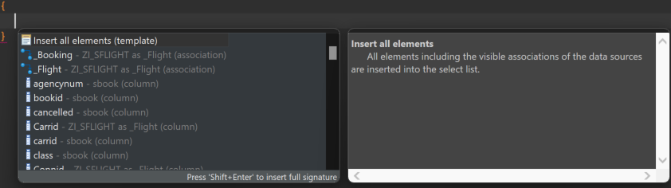

Create CDS Views
Define root entity and child entities
Specify data source
Insert elements of the entities
Define relationships between root and child entities.
Annotate semantic properties of the elements

Slide 9
@AbapCatalog.viewEnhancementCategory: [#NONE]
@AccessControl.authorizationCheck: #NOT_REQUIRED
@EndUserText.label: 'Interface View SBook'
@Metadata.ignorePropagatedAnnotations: true
@ObjectModel.usageType:{
serviceQuality: #X,
sizeCategory: #S,
dataClass: #MIXED
}
define view entity ZI_SBOOK
as select from sbook
association to parent ZI_SFLIGHT as _Flight on $projection.Carrid = _Flight.Carrid
and $projection.Connid = _Flight.Connid
and $projection.Fldate = _Flight.Fldate
{
key carrid as Carrid,
key connid as Connid,
key fldate as Fldate,
key bookid as Bookid,
customid as Customid,
custtype as Custtype,
smoker as Smoker,
@Semantics.quantity.unitOfMeasure: 'Wunit'
luggweight as Luggweight,
wunit as Wunit,
invoice as Invoice,
class as Class,
@Semantics.amount.currencyCode: 'Forcurkey'
forcuram as Forcuram,
forcurkey as Forcurkey,
@Semantics.amount.currencyCode: 'Loccurkey'
loccuram as Loccuram,
loccurkey as Loccurkey,
order_date as OrderDate,
counter as Counter,
agencynum as Agencynum,
cancelled as Cancelled,
reserved as Reserved,
passname as Passname,
passform as Passform,
passbirth as Passbirth,
_Flight
}
ZI_SFLIGHT
ZI_SBOOK
@AccessControl.authorizationCheck: #NOT_REQUIRED
@EndUserText.label: 'Interface View SFlight'
define root view entity ZI_SFLIGHT
as select from znm_sflight
composition [0..*] of ZI_SBOOK as _Booking
{
key znm_sflight.carrid as Carrid,
key znm_sflight.connid as Connid,
key znm_sflight.fldate as Fldate,
znm_sflight.price as Price,
znm_sflight.currency as Currency,
znm_sflight.planetype as Planetype,
znm_sflight.seatsmax as Seatsmax,
znm_sflight.seatsocc as Seatsocc,
znm_sflight.paymentsum as Paymentsum,
znm_sflight.seatsmax_b as SeatsmaxB,
znm_sflight.seatsocc_b as SeatsoccB,
znm_sflight.seatsmax_f as SeatsmaxF,
znm_sflight.seatsocc_f as SeatsoccF,
znm_sflight.created_at as CreatedAt,
znm_sflight.created_by as CreatedBy,
znm_sflight.last_changed_at as LastChangedAt,
znm_sflight.last_changed_by as LastChangedBy,
znm_sflight.locl_last_changed_at as LocalLastChangedAt,
_Booking
}

Slide 10
2. Create CDS Projection Views
Notes:
Erklären! Müssen vorher verstehen, dass ZI_SFLIGZT BEHAVIOUR UND SBOOK in eine Beh.Def. gepackt werden

Slide 11



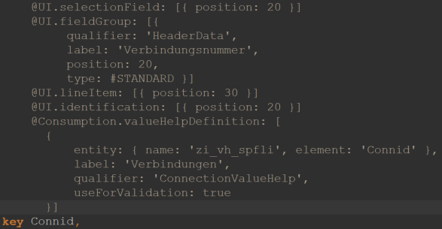
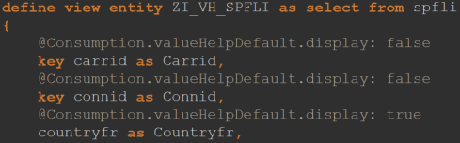
Create projection views
Add UI annotation
lineItem: Display of the element in the list
selectionField: Create a selection field for the element.
Identification: Marking of the element for reference on Object Page.
fieldGroup: Assignment of the element to an element group on the object page.
Create Value Help CDS View and reference in valueHelpDefinition annotation.
Create CDS Projection Views

Slide 12
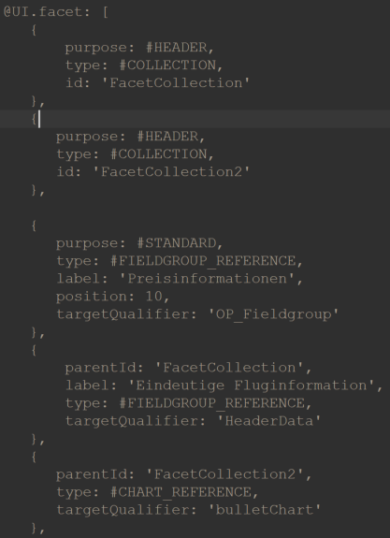
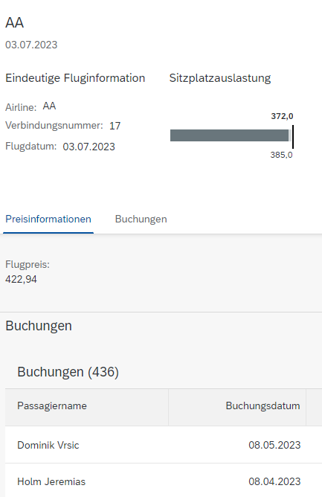
Facets for the object page are defined at the beginning of the definition
purpose: Defines assignment of the facet to the header or standard area
type: defines the type of facet
Different types of bevelling require different handling
Relationships must be included as an element in the element list.
Create CDS Projection Views

Slide 13
ZC_SFLIGHT
@Consumption.valueHelpDefinition: [
{
entity: { name: 'zi_vh_scarr', element: 'Carrid' },
label: 'Fluggesellschaften',
qualifier: 'CarrierValueHelp',
useForValidation: true
}]
@UI: {
lineItem: [
{
position: 10,
importance: #HIGH
}
],
selectionField: [{ position: 10 }],
fieldGroup: [
{
qualifier: 'HeaderData',
position: 10,
label: 'Airline'
}
],
multiLineText: true
}
@UI.identification: [{ position: 10 }]
key Carrid,
@UI.selectionField: [{ position: 20 }]
@UI.fieldGroup: [{
qualifier: 'HeaderData',
label: 'Verbindungsnummer',
position: 20,
type: #STANDARD }]
@UI.lineItem: [{ position: 30 }]
@UI.identification: [{ position: 20 }]
@Consumption.valueHelpDefinition: [
{
entity: { name: 'zi_vh_spfli', element: 'Connid' },
label: 'Verbindungen',
qualifier: 'ConnectionValueHelp',
useForValidation: true
}]
key Connid,
@UI.facet: [
{
purpose: #HEADER,
type: #COLLECTION,
id: 'FacetCollection'
},
{
purpose: #HEADER,
type: #COLLECTION,
id: 'FacetCollection2'
},
{
purpose: #STANDARD,
type: #FIELDGROUP_REFERENCE,
label: 'Preisinformationen',
position: 10,
targetQualifier: 'OP_Fieldgroup'
},
{
parentId: 'FacetCollection',
label: 'Eindeutige Fluginformation',
type: #FIELDGROUP_REFERENCE,
targetQualifier: 'HeaderData'
},
{
parentId: 'FacetCollection2',
type: #CHART_REFERENCE,
targetQualifier: 'bulletChart'
},
{
purpose: #STANDARD,
type: #LINEITEM_REFERENCE,
label: 'Buchungen',
position: 20,
targetElement: '_Booking'
}
]
@EndUserText.label: 'Projection View SFLIGHT'
@AccessControl.authorizationCheck: #NOT_REQUIRED
@UI.headerInfo: {
typeName: 'Flug Root',
typeNamePlural: 'Flüge Root',
title: {
value: 'Carrid',
type: #STANDARD,
label: 'Test'
},
description: {
label: 'Flug Root',
type: #STANDARD,
value: 'Fldate'
}
}
@UI.chart: [
{
qualifier: 'bulletChart',
title: 'Sitzplatzauslastung',
chartType: #BULLET,
measures: [ 'Seatsocc' ],
measureAttributes: [{
measure: 'Seatsocc',
role: #AXIS_1,
asDataPoint: true
}]
}
]
define root view entity ZC_SFLIGHT
provider contract transactional_query
as projection on ZI_SFLIGHT
{

Slide 14
ZC_SFLIGHT
@UI.selectionField: [{ position: 30 }]
@UI.lineItem: [{ position: 40 }]
@UI.fieldGroup: [{
qualifier: 'HeaderData',
label: 'Flugdatum',
position: 30,
type: #STANDARD }]
@UI.identification: [{ position: 30 }]
key Fldate,
@UI.fieldGroup: [{
qualifier: 'OP_Fieldgroup',
position: 10
}]
@UI.identification: [{ position: 40 }]
Price,
Currency,
@UI.lineItem: [{ position: 80 }]
@UI.identification: [{ position: 50 }]
Planetype,
Seatsmax,
@UI: {
dataPoint: {
qualifier: 'Seatsocc',
targetValueElement: 'Seatsmax',
visualization: #PROGRESS,
title: 'Auslastung'
},
lineItem: [
{
type: #AS_DATAPOINT,
label: 'Sitzplatzauslastung Economy',
importance: #HIGH,
position: 50,
valueQualifier: 'Seatsocc'
}
]
}
Seatsocc,
@UI.lineItem: [{ position: 100 }]
Paymentsum,
@Consumption.filter.hidden: true
SeatsmaxB,
@Consumption.filter.hidden: true
@UI.lineItem: [{ position: 100 }]
SeatsoccB,
@Consumption.filter.hidden: true
SeatsmaxF,
@Consumption.filter.hidden: true
@UI.lineItem: [{ position: 100 }]
SeatsoccF,
CreatedAt,
CreatedBy,
LastChangedAt,
LastChangedBy,
LocalLastChangedAt,
/* Associations */
_Booking : redirected to composition child ZC_SBOOK
}

Slide 15
ZC_SBOOK
key Carrid,
key Connid,
key Fldate,
@UI.lineItem: [{ position: 50 }]
@UI.identification: [{ position: 10 }]
key Bookid,
@UI.identification: [{ position: 20 }]
Customid,
@UI.identification: [{ position: 30 }]
Custtype,
@UI.identification: [{ position: 40 }]
Smoker,
@UI.lineItem: [{ position: 30 }]
@UI.identification: [{ position: 50,
type: #FOR_ACTION,
dataAction: 'upgrade_class',
label: 'Upgrade' }]
Luggweight,
Wunit,
Invoice,
@UI.lineItem: [{ position: 40 }]
@UI.identification: [{ position: 51 }]
Class,
Forcuram,
Forcurkey,
Loccuram,
Loccurkey,
@UI.lineItem: [{ position: 20 }]
@UI.identification: [{ position: 60 }]
OrderDate,
Counter,
Agencynum,
Cancelled,
@UI.identification: [{ position: 70 }]
Reserved,
@UI.lineItem: [{ position: 10 }]
Passname,
Passform,
Passbirth,
/* Associations */
_Flight: redirected to parent ZC_SFLIGHT
}
@EndUserText.label: 'Projection View SBOOK'
@AccessControl.authorizationCheck: #NOT_REQUIRED
@UI.headerInfo: {
typeName: 'Buchung',
typeNamePlural: 'Buchungen',
title: {
value: 'Passname',
type: #STANDARD,
label: 'Name'
},
description: {
label: 'Buchungsnummer',
type: #STANDARD,
value: 'Bookid'
}
}
define view entity ZC_SBOOK
as projection on ZI_SBOOK
{
@UI.facet: [{ purpose: #STANDARD,
position: 10,
label: 'Buchungsinformationen',
type: #IDENTIFICATION_REFERENCE }]

Slide 16
ZI_VH_SCARR
ZI_VH_SPFLI
@AbapCatalog.viewEnhancementCategory: [#NONE]
@AccessControl.authorizationCheck: #NOT_REQUIRED
@EndUserText.label: 'Value Help Carrier'
@Metadata.ignorePropagatedAnnotations: true
@ObjectModel.usageType:{
serviceQuality: #X,
sizeCategory: #S,
dataClass: #MIXED
}
define view entity ZI_VH_SCARR as select from scarr
{
@Consumption.valueHelpDefault.display: false
key carrid as Carrid,
@Consumption.valueHelpDefault.display: true
carrname as Carrname,
@Consumption.valueHelpDefault.display: true
currcode as Currcode,
@Consumption.valueHelpDefault.display: true
url as Url
}
@AbapCatalog.viewEnhancementCategory: [#NONE]
@AccessControl.authorizationCheck: #NOT_REQUIRED
@EndUserText.label: 'Value Help Connection'
@Metadata.ignorePropagatedAnnotations: true
@ObjectModel.usageType:{
serviceQuality: #X,
sizeCategory: #S,
dataClass: #MIXED
}
define view entity ZI_VH_SPFLI as select from spfli
{
@Consumption.valueHelpDefault.display: false
key carrid as Carrid,
@Consumption.valueHelpDefault.display: false
key connid as Connid,
@Consumption.valueHelpDefault.display: true
countryfr as Countryfr,
@Consumption.valueHelpDefault.display: true
cityfrom as Cityfrom,
@Consumption.valueHelpDefault.display: true
countryto as Countryto,
@Consumption.valueHelpDefault.display: true
cityto as Cityto
}

Slide 17
3. Create Behaviour Definition (For Transactional behaviour)
Notes:
Erklären! Müssen vorher verstehen, dass ZI_SFLIGHT BEHAVIOUR UND SBOOK in EINE Beh.Def. gepackt werden

Slide 18


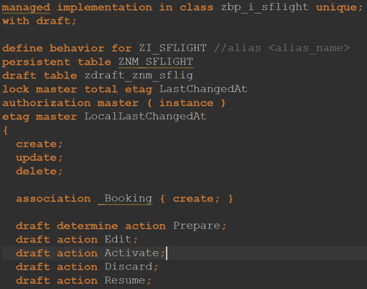
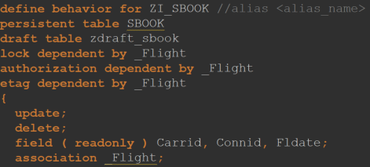
Create Behavior Definition
Create Behavior Class
Behaviour definition for root entity and child
Create entities in one development object
Specify name for implementation class and have it created automatically via help
Names for the persistent and draft tables can be specified and created automatically with the help function
Define blocking and authorisation behaviour
Specify CRUD operations that should be possible for the business objects
When using Draft, the Prepare, Edit, Activate, Discard and Resume actions are mandatory
Notes:
managed implementation in class zbp_ilan_sflight_impl unique;
with draft;
define behavior for ZILAN_SFLIGHT alias Flight
persistent table ZNM_SFLIGHT
draft table zdraft_znm_sflig
lock master total etag LastChangedAt
authorization master ( instance )
etag master LocalLastChangedAt
{
create;
update;
delete;
association _Booking { create; }
draft determine action Prepare;
draft action Edit;
draft action Activate;
draft action Discard;
draft action Resume;
validation validateFlightDate on save {create;}
field ( mandatory )
Carrid, Connid, Fldate,
Currency;
}
define behavior for ZILAN_SBOOK //alias <alias_name>
persistent table SBOOK
draft table zdraft_sbook
lock dependent by _Flight
authorization dependent by _Flight
etag dependent by _Flight
{
update;
delete;
field ( readonly ) Carrid, Connid, Fldate;
association _Flight;
action ( features : instance ) upgrade_class result [1] $self;
determination checkSeatsOcc on modify {create;}
}

Slide 19
ZI_SFLIGHT
managed implementation in class zbp_i_sflight unique;
with draft;
define behavior for ZI_SFLIGHT //alias <alias_name>
persistent table ZNM_SFLIGHT
draft table zdraft_znm_sflig
lock master total etag LastChangedAt
authorization master ( instance )
etag master LocalLastChangedAt
{
create;
update;
delete;
association _Booking { create; }
draft determine action Prepare;
draft action Edit;
draft action Activate;
draft action Discard;
draft action Resume;
validation validateFlightDate on save {create;}
}
define behavior for ZI_SBOOK //alias <alias_name>
persistent table SBOOK
draft table zdraft_sbook
lock dependent by _Flight
authorization dependent by _Flight
etag dependent by _Flight
{
update;
delete;
field ( readonly ) Carrid, Connid, Fldate;
association _Flight;
action ( features : instance ) upgrade_class result [1] $self;
determination checkSeatsOcc on modify {create;}
}

Slide 20
4. Create Behaviour Impl.class
Notes:
Erklären! Müssen vorher verstehen, dass ZI_SFLIGZT BEHAVIOUR UND SBOOK in eine Beh.Def. gepackt werden

Slide 21
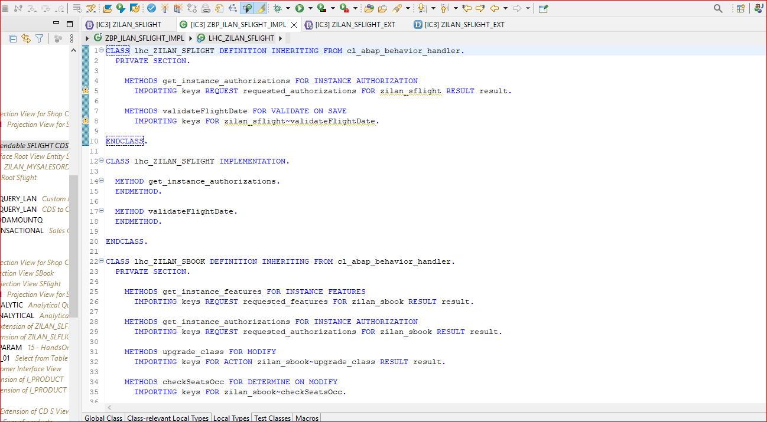

Slide 22
5. Create Behaviour Projection
Notes:
Erklären! TN müssen vorher verstehen, dass ZI_SFLIGHT BEHAVIOUR UND SBOOK in EINE Beh.Def. gepackt werden.
Rechte Maustastenklick auf die Consumption Root CDS Projection View.
Use Etag hinzufügen für Flight und für BOOK

Slide 23

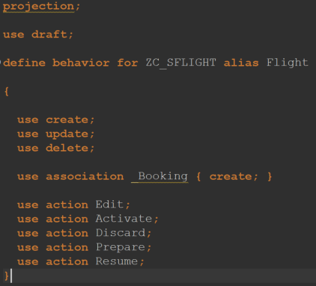
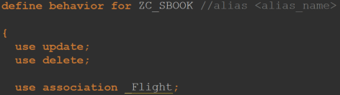
Create Behavior Projection
Create projections of the behaviour definitions
Specify CRUD operations
Specify previously defined actions

Slide 24
ZC_SFLIGHT
projection;
use draft;
define behavior for ZC_SFLIGHT alias Flight
{
use create;
use update;
use delete;
use association _Booking { create; }
use action Edit;
use action Activate;
use action Discard;
use action Prepare;
use action Resume;
}
define behavior for ZC_SBOOK //alias <alias_name>
{
use update;
use delete;
use association _Flight;
use action upgrade_class;
}

Slide 25
6. Create Service Definition
Notes:
Erklären! Müssen vorher verstehen, dass ZI_SFLIGZT BEHAVIOUR UND SBOOK in eine Beh.Def. gepackt werden

Slide 26


Create service definition
Notes:
Auf Interface View rechte Maustaste Service Def.: Name ZUI_SFLIGHT. Dann alle Interface Views exposen

Slide 27
7. Create Service Binding
Notes:
Erklären! Müssen vorher verstehen, dass ZI_SFLIGZT BEHAVIOUR UND SBOOK in eine Beh.Def. gepackt werden

Slide 28

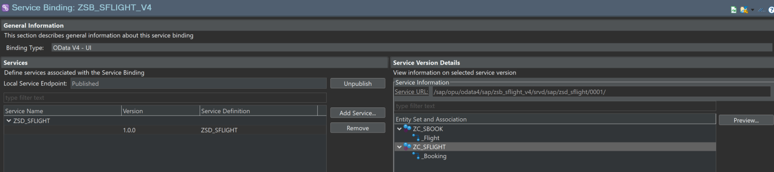
Create service binding (ODATA V4)
In Transaktion /n/iwfnd/v4_admin Service veröffentlichen
In Service Binding auf ZC_SFLIGHT und dann auf Preview klicken
Notes:
Rechte Maustaste auf Service Definition-> Service Binding
Binding Type Odata V4 UI

Slide 29
8. Preview of the WebApp
Notes:
Erklären! Müssen vorher verstehen, dass ZI_SFLIGZT BEHAVIOUR UND SBOOK in eine Beh.Def. gepackt werden

Slide 30
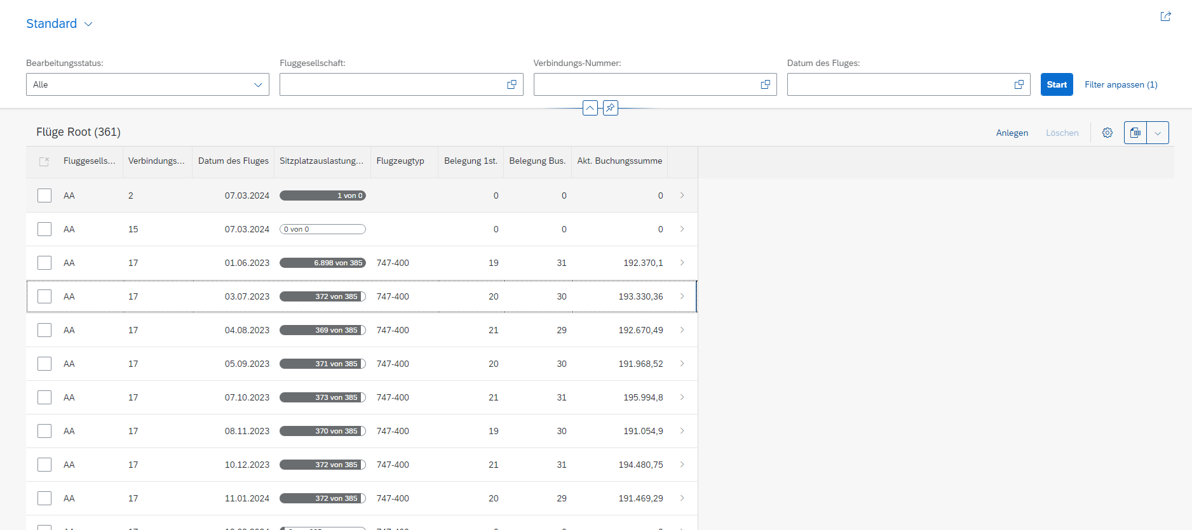
Flights (Root - Overview)

Slide 31
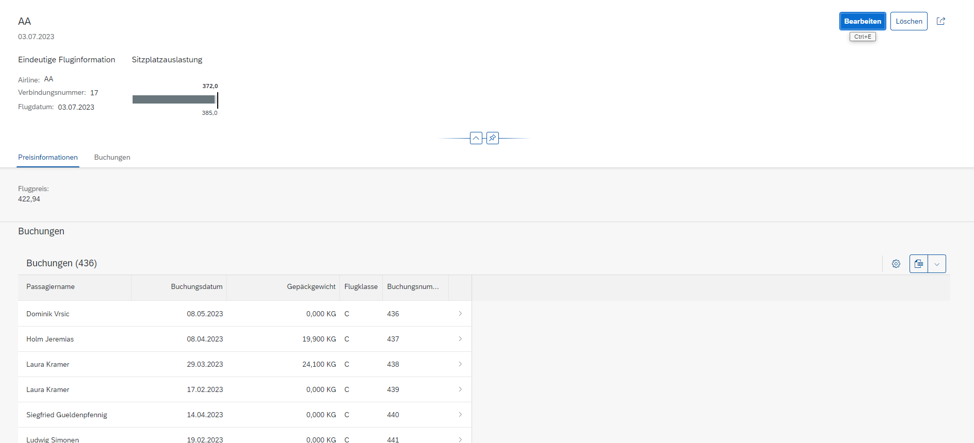
Bookings (Child – Object Page)

Slide 32

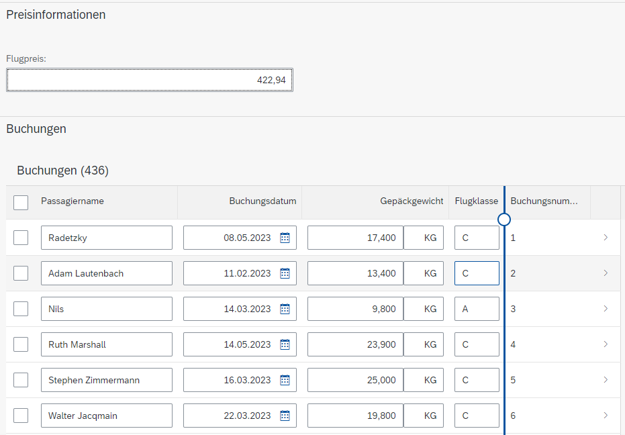
CRUD operations
The standard operations Create, Read, Update, Delete are provided by the BO provider in the RAP Managed Scenario and do not have to be implemented manually
The corresponding buttons appear in the UI as soon as the corresponding definitions have been made in the Behaviour Definitions

Slide 33


Actions
Specify the Action in Behaviour Definition
Specify the action in projection of the behaviour definition
Specify the action as a UI annotation in the appropriate place

Slide 34
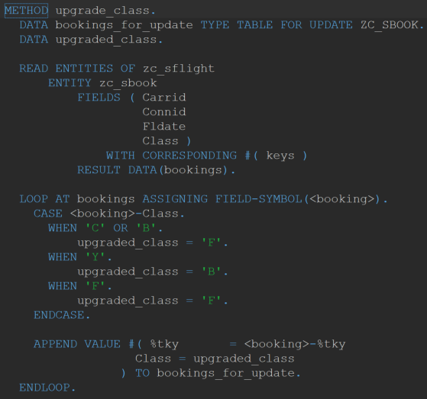
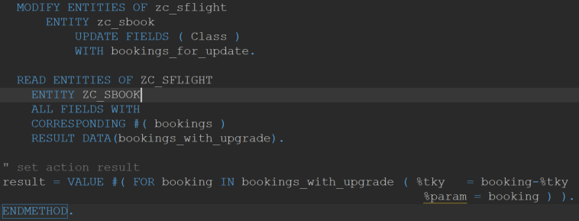
Implement action using EML

Slide 35
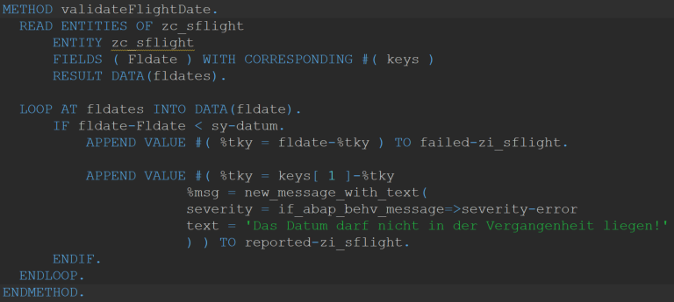
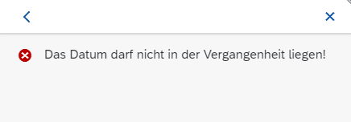
Validations
Specify validation in Behaviour Definition including trigger
Implement validation in behaviour implementation class.
Define error message.

Slide 36
Determinations
Determination similar to Validation in Behaviour Definition.
Task:? Implement determination in behaviour implementation class.
After creating a new booking, the seat occupancy should be updated.

Slide 37
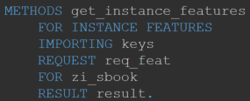
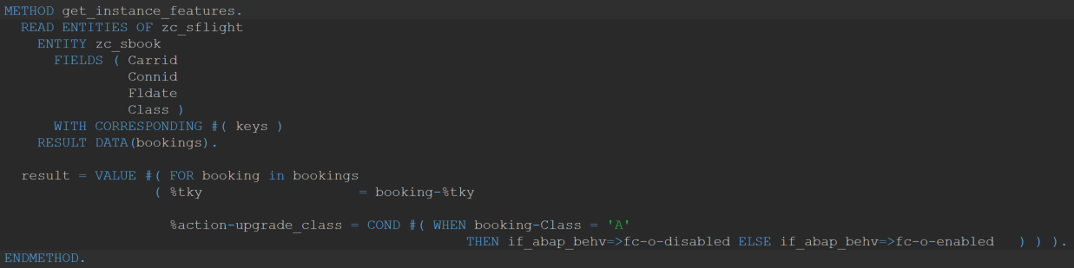
Dynamic Feature Control
Action can be hidden under certain circumstances by specifying the bracket

Slide 38
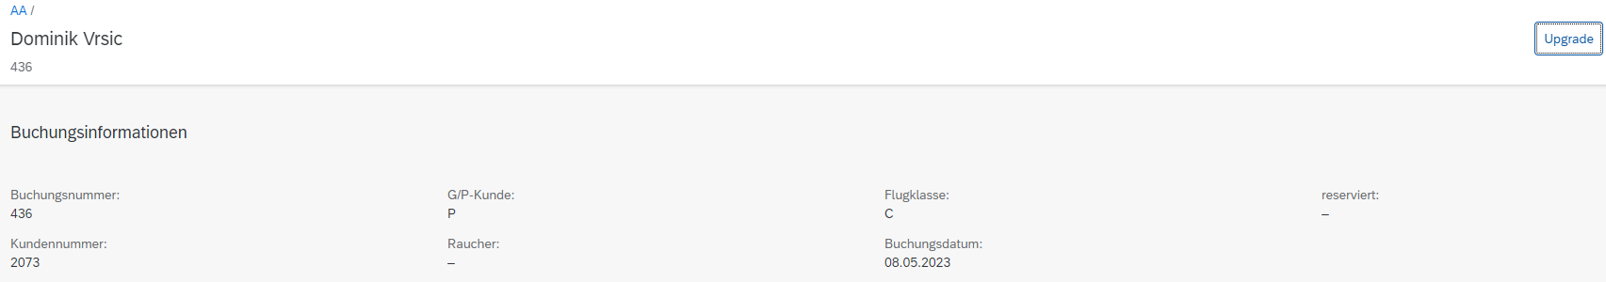
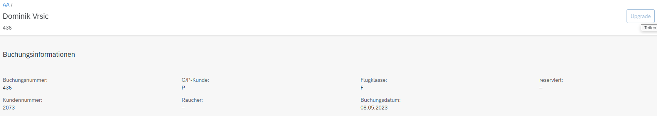
Dynamic Feature Control
If the customer has the highest level, the upgrade button is greyed out.

Slide 39
Metadata Extensions
Extend the metadata of a CDS view (if metadata-extensible)

Slide 40
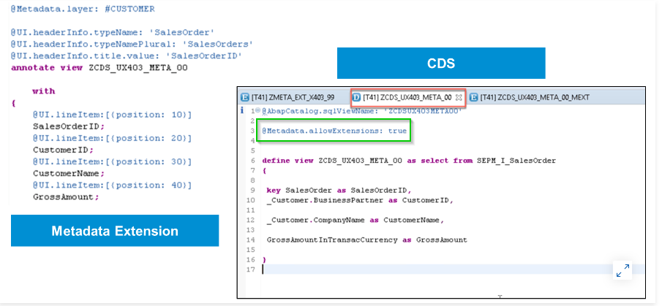
Metadata Extensions

Slide 41
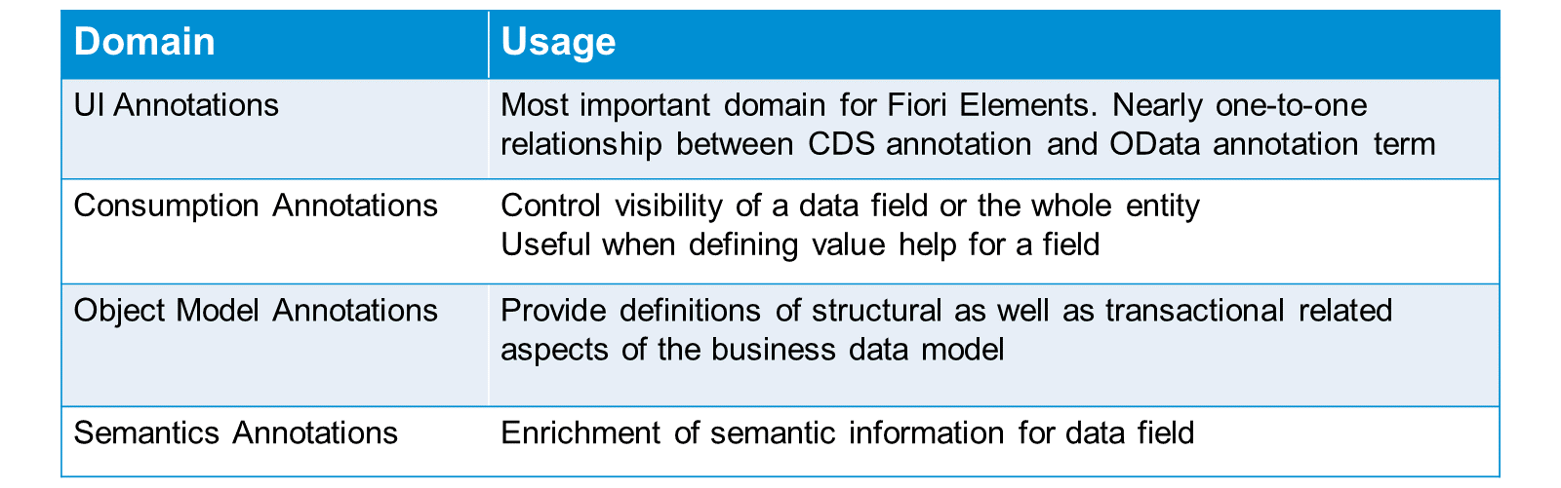
Annotations
CDS annotations are extra information to describe the data. They let the consumer of the CDS view know how to use data from the CDS view.

Slide 42
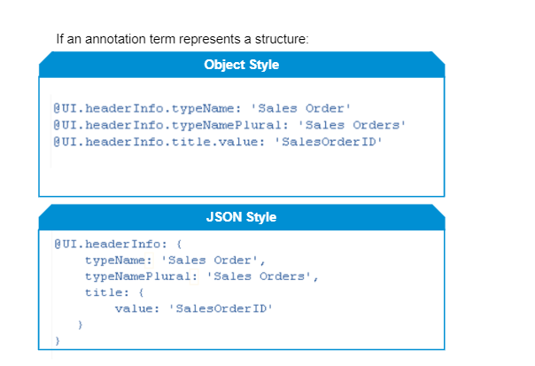
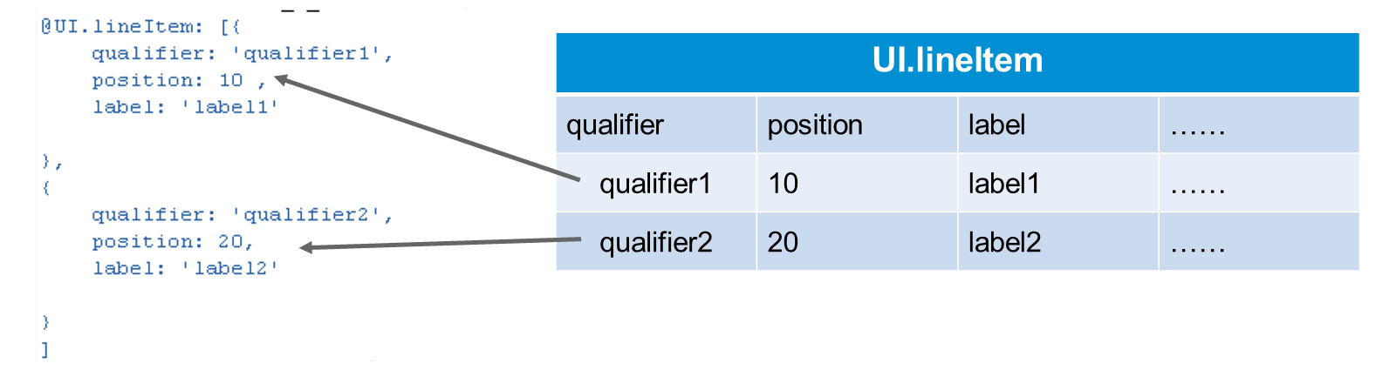
Annotation Syntax
If an annotation term represents a structure:
If an annotation term represents an array:

Slide 43
Hands on - Together
Create a Metadata Extension.
Notes:
Zweck der Metadata Extension: Metadata Extensions (Metadatenerweiterungen) werden verwendet, um zusätzliche Metadaten zu CDS-Views oder anderen RAP-Objekten hinzuzufügen, ohne die ursprüngliche Definition zu ändern. Sie ermöglichen die Anreicherung von CDS-Views mit zusätzlichen Informationen für UI-Annotationen, Sicherheitseinstellungen, Suchhilfen und mehr, um die Entwicklung von Fiori-Anwendungen und die Integration in das SAP-System zu erleichtern. Standard CDS Views können so erweitert und genutzt werden.

Slide 44
Quiz
Name the steps of the implementation workflow.
What is the Metadata Extension used for?
If I add my own action, what do I need to consider?
Which transactional behaviour have we implemented?
Why do you think the behaviour implementation is in the local and not the global part of the class?
Notes:
Schritte des Implementierungsworkflows im SAP RAP Modell:
Definition der Datenmodellierung: Erstellung von CDS-Views (Core Data Services) für die Datenmodellierung, einschließlich der Definition von Geschäftsobjekten und deren Beziehungen.
Erstellung der Behavior Definition: Definition des Verhaltens der Geschäftsobjekte, einschließlich Operationen wie Erstellen, Lesen, Aktualisieren, Löschen (CRUD) und Business-Logik-Aktionen.
Implementierung der Behavior Klasse: Entwicklung der Logik für das definierte Verhalten in einer ABAP-Klasse, einschließlich der Implementierung von Validierungen, Determinationen und Aktionen.
Service Definition und Service Binding: Definition eines OData-Services für das Geschäftsobjekt und Erstellung eines Service Bindings, um den Service verfügbar zu machen.
UI-Entwicklung: Entwicklung einer Benutzeroberfläche (UI), typischerweise mit SAP Fiori Elements, um die Interaktion mit dem Geschäftsobjekt über den OData-Service zu ermöglichen.
Testen und Debuggen: Durchführung von Tests, um die korrekte Funktionsweise des Geschäftsobjekts und der Benutzeroberfläche zu überprüfen, einschließlich Debugging bei Bedarf.
Deployment: Bereitstellung der Anwendung in der gewünschten Umgebung, um sie für Endbenutzer zugänglich zu machen.
Zweck der Metadata Extension: Metadata Extensions (Metadatenerweiterungen) werden verwendet, um zusätzliche Metadaten zu CDS-Views oder anderen RAP-Objekten hinzuzufügen, ohne die ursprüngliche Definition zu ändern. Sie ermöglichen die Anreicherung von CDS-Views mit zusätzlichen Informationen für UI-Annotationen, Sicherheitseinstellungen, Suchhilfen und mehr, um die Entwicklung von Fiori-Anwendungen und die Integration in das SAP-System zu erleichtern.
Beim Hinzufügen einer eigenen Action zu einer BO zu beachten:
Definition im Behavior Model: Die Action muss im Behavior Model des Geschäftsobjekts definiert werden, einschließlich der Angabe, ob sie auf Instanz- oder Typ-Ebene operiert.
Implementierung: Die Logik der Action muss in der zugehörigen Behavior Implementierungsklasse implementiert werden. Dabei ist auf die korrekte Umsetzung der Geschäftslogik und die Einhaltung von Transaktionsgrenzen zu achten.
Parameter und Rückgabewerte: Die Definition muss Parameter und Rückgabewerte der Action berücksichtigen, um die Integration in die UI und andere Komponenten zu ermöglichen.
Sicherheit: Sicherheitsaspekte, wie Berechtigungsprüfungen, sollten berücksichtigt werden, um sicherzustellen, dass nur autorisierte Benutzer die Action ausführen können.
Implementiertes transaktionales Verhalten:
Transaktionales Verhalten im SAP RAP (Restful Application Programming) Modell bezieht sich auf die Fähigkeit, Datenänderungen innerhalb einer logischen Arbeitseinheit (einer Transaktion) konsistent zu verwalten. Eine Transaktion folgt dem ACID-Prinzip (Atomicity, Consistency, Isolation, Durability), das sicherstellt, dass Operationen innerhalb der Transaktion entweder vollständig erfolgreich durchgeführt oder im Fehlerfall vollständig rückgängig gemacht (rollback) werden, um die Datenintegrität zu wahren.**Implementierung transaktionalen Verhaltens im SAP RAP Modell:**1. **Verwendung von Managed Transactions:** - SAP RAP unterstützt Managed Transactions, bei denen das Framework die Transaktionsverwaltung übernimmt. Entwickler müssen sich nicht um das Öffnen, Commiten oder Zurückrollen von Transaktionen kümmern, da dies automatisch vom Framework gehandhabt wird. - Beim Erstellen oder Ändern von Geschäftsobjekten über OData-Services werden die entsprechenden CRUD-Operationen (Create, Read, Update, Delete) innerhalb einer Managed Transaction ausgeführt.2. **Locking Mechanismen:** - Um die Datenkonsistenz bei gleichzeitigem Zugriff zu gewährleisten, verwendet SAP RAP Locking-Mechanismen. Diese verhindern, dass mehrere Benutzer gleichzeitig konfliktträchtige Änderungen an denselben Daten vornehmen. - Optimistisches Locking wird oft verwendet, um zu prüfen, ob die zu ändernden Daten seit dem letzten Lesen verändert wurden, und um Konflikte zu vermeiden.3. **Draft Handling:** - Das Draft-Konzept ermöglicht es Benutzern, Änderungen in einem vorläufigen Zustand zu speichern, ohne die Hauptdaten zu beeinflussen. Erst beim expliziten "Publish" oder "Submit" werden die Änderungen in einer Transaktion auf die Hauptdaten angewendet. - Dies unterstützt ein transaktionales Verhalten, indem es eine klare Trennung zwischen vorläufigen Änderungen und endgültigen Commit-Vorgängen bietet.4. **Implementierung von Business-Logik in Behavior Definitionen:** - In den Behavior Definitionen und Implementierungen können Entwickler spezifische Logik für Validierungen, Berechnungen und andere Geschäftsregeln definieren, die vor dem Speichern der Daten ausgeführt werden müssen. - Diese Logik wird innerhalb der Transaktionsgrenzen ausgeführt, um die Konsistenz der Geschäftsregeln zu gewährleisten.5. **Ereignisgesteuerte Verarbeitung:** - SAP RAP unterstützt ereignisgesteuerte Verarbeitung, bei der bestimmte Aktionen oder Side Effects als Reaktion auf Datenänderungen ausgelöst werden können. Diese Ereignisse werden innerhalb der Transaktionsgrenzen gehandhabt, um die Integrität der Geschäftslogik zu sichern.Durch die Kombination dieser Mechanismen ermöglicht das SAP RAP Modell eine robuste Implementierung transaktionalen Verhaltens, die die Datenintegrität und -konsistenz in Unternehmensanwendungen sicherstellt.
Implementiert wurden: Actions, Validations, Determinations, Dynamic Feature Control
Behavior Implementierung im lokalen Teil der Klasse: Die Platzierung der Behavior Implementierung im lokalen Teil der Klasse (statt im globalen Teil) dient dazu, die Implementierungsdetails zu kapseln und die Wiederverwendbarkeit und Wartbarkeit des Codes zu verbessern. Lokale Implementierungen ermöglichen es, die Logik eng mit dem Geschäftsobjekt zu verknüpfen, was die Lesbarkeit und Verständlichkeit des Codes erhöht. Zudem fördert es die Prinzipien der Objektorientierung, indem es die Trennung von Schnittstelle (global) und Implementierung (lokal) unterstützt. By placing the behavior implementation in the local part of the behavior class, the ABAP RAP model promotes better encapsulation, flexibility, security, and performance. This approach aligns with modern software engineering principles, ensuring that the application is maintainable, extensible, and robust.

Slide 45
Addition: Side Effects
Only possible in Strict( 2 ) mode. The training system is not designed for this.
Notes:
Seiteneffekte in derselben Entität bei einer Feldänderung
Seiteneffekte in verschiedenen Entitäten bei einer Feldänderung
Seiteneffekte in verschiedenen Entitäten bei einer benutzerdefinierten Aktion.
Zum Beispiel: Gesamtsumme soll immer aktualisiert werden, wenn Wert hinzugefügt/geändert/gelöscht wird.
projection; strict ( 2 ); use draft; use side effects; <<<<<<======= define behavior for ZRK_SDE_C_TRAVEL alias Travel use etag { ... side effects { field BookingFee affects field TotalPrice; }
} define behavior for zrk_sde_i_booking alias Booking
... side effects { field FlightPrice affects field _Travel.TotalPrice; action Apply_Discount affects field _Travel.TotalPrice ; }
Side Effects im SAP RAP (Restful Application Programming) Modell beziehen sich auf Änderungen oder Effekte, die als Ergebnis einer Aktion oder Operation auf einem Geschäftsobjekt auftreten, welche wiederum Auswirkungen auf andere Teile des Geschäftsobjekts oder assoziierte Objekte haben. Diese Effekte sind besonders relevant in Szenarien, in denen die Konsistenz und die Integrität der Daten gewährleistet werden müssen.
Im Kontext des SAP RAP Modells können Side Effects in verschiedenen Modi gehandhabt werden, wobei der "Strict(2)" Modus eine spezifische Art der Behandlung vorsieht. Im "Strict(2)" Modus werden Side Effects streng kontrolliert und müssen explizit definiert und behandelt werden. Dies bedeutet, dass alle potenziellen Nebeneffekte, die durch eine Aktion ausgelöst werden könnten, im Voraus identifiziert und im Rahmen der Implementierung der Geschäftslogik berücksichtigt werden müssen.
Merkmale von Side Effects im Strict(2) Modus:
Explizite Definition: Entwickler müssen alle möglichen Side Effects explizit definieren und angeben, wie diese behandelt werden sollen. Dies erhöht die Transparenz und Vorhersehbarkeit der Geschäftslogik.
Kontrollierte Ausführung: Side Effects werden in einer kontrollierten Umgebung ausgeführt, um sicherzustellen, dass sie nicht unbeabsichtigt weitere unerwünschte Effekte auslösen.
Konsistenzsicherung: Der Strict(2) Modus hilft dabei, die Datenkonsistenz zu wahren, indem sichergestellt wird, dass alle Side Effects in Übereinstimmung mit den Geschäftsregeln und Datenintegritätsanforderungen behandelt werden.
Fehlerbehandlung: Fehler, die während der Ausführung von Side Effects auftreten, müssen angemessen behandelt werden, um die Integrität des Gesamtsystems zu gewährleisten.
Performance-Überlegungen: Da die explizite Handhabung von Side Effects zusätzliche Logik und möglicherweise zusätzliche Datenbankoperationen erfordert, müssen Entwickler die Auswirkungen auf die Performance berücksichtigen und optimieren.
Der Strict(2) Modus im SAP RAP Modell fördert somit eine sorgfältige und durchdachte Implementierung von Geschäftslogik, die die Integrität und Konsistenz der Daten in komplexen Geschäftsanwendungen sicherstellt.

Slide 46
Brainstorming
Wrap up

